Slide 1
新しいコネクテッドカー サービスを迅速に開発する ための基盤技術
柳澤 遼

Slide 2





背景：Infrastructure as Code
Infrastructure as Code
コードで開発に必要なリソースを定義して自動でデプロイ
Terraform
Infrastructure as Codeのツール
自動デプロイ
IaCコード
デプロイツール
クラウドシステム
記入
組み合わせ
レジストリ
Template
迅速な開発が可能？
Module
コネクテッドカー

Slide 3



背景：実際の開発における課題
ポリシー：開発で順守すべきルール
法令，セキュリティ要件，標準規格など
管理が困難
ポリシー
→ 迅速な開発ができない
記入のたび
手作業でチェック
IaCコード
デプロイツール
記入
組み合わせ
レジストリ
Template
Module

Slide 4




背景：Policy as Code
Policy as Code
開発で順守すべきポリシーをコードで定義して管理
Terraform
Policy as Codeのツール
迅速な開発が可能に
自動チェック
IaCコード
PaCツール
デプロイツール
記入
組み合わせ
PaCコード
レジストリ
ポリシー違反の通知
Template
Module

Slide 5
目的と取り組み
コネクテッドカーサービス開発におけるPolicy as Codeの活用
取り組みの内容
構想と調査
コネクテッドカーサービス開発に重要なポリシーの構想と調査
実践と考察
TerraformとOPAでコード化および実行して活用法を検討する

Slide 6





構想：自動車と一般IoT機器の差異
一般IoTデバイス
全てのデバイスの所有者は同じ
コネクテッドカー
デバイスごとに所有者は異なる
所有者
音声エージェント
所有者
デバイスの識別が重要
コネクテッドカー

Slide 7
調査：AWSでの前提知識
IAMポリシー … リソースへのアクセス制御などを行う
ロール … IAMポリシーを付けて使う
リソース … 他のリソースにアクセスするには上記２つを用いる
Thingリソース
IoTデバイス１台に対応したクラウド上のリソース
Kinesis Firehoseリソース
ロール
リソース
IAMポリシー
IAMポリシー
ロール

Slide 8
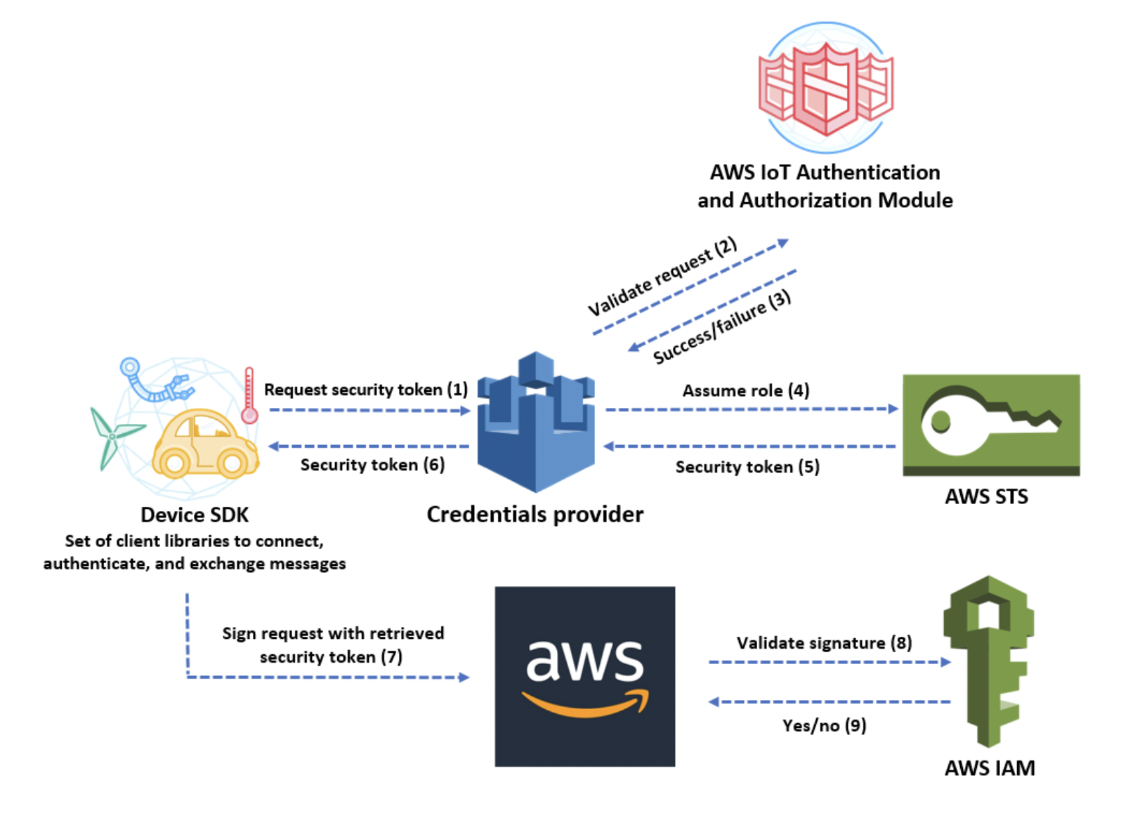
調査：AWSでのIoTデバイス識別のための設定
①
Thingリソースに証明書をアタッチ
②
認証プロバイダがロール引き受け
③
各種サービス，リソースへのアクセス許可

Slide 9
調査：必須ポリシー
IAMポリシー
ロールを引き受ける許可を与える
認証プロバイダがロールを引き受ける
Thingリソース
証明書をアタッチ
各種サービス，リソースへのアクセス許可

Slide 10
提案：コネクテッドカー用ポリシー
ロールエイリアス
認証の有効期限の設定
IAMポリシー
永続セッション，LastWill設定
接続元のデバイスの所有者確認設定
接続元のデバイスタイプ確認設定
証明書アタッチ済み確認設定
認証プロバイダがロールを引き受ける
Thingリソース
デバイスタイプ設定
デバイス所有者名設定

Slide 11
提案：コネクテッドカー用ポリシー
Kinesis Firehoseリソース
開発用と本番用で異なる設定
開発：通常のデータストリームで低コスト
本番：Dynamic Partition使用
本番用設定ではBuffer Sizeは64以上の指定
IAMポリシー
Firehoseリソースへのアクセス制限
各種サービス，リソースへのアクセス許可

Slide 12
考察
実践して分かったこと
どこまでチェックするのかという線引きが難しい
対応策として考えたこと
ポリシーを分類して管理する → ポリシーのポリシー

Slide 13
考察：ポリシーを分類 → 管理に活かす
プロジェクト内
 | ポリシー項目 | 開発・本番共通 |  | 開発 |  | 本番 | 全プロジェクト共通
 |  | 必須 | 推奨 | 固定 | 変動 | 固定 | 必須
IAM | ロール許可 | ○
 | 永続セッション |  | ○
 | 認証の有効期限 |  |  |  | ○ | ○
Kinesis Firehose | バッファサイズ |  |  |  | ○ | ○
 | 動的パーティション |  |  | × |  | ○
S3 | ストレージクラス |  |  |  |  |  | ○

Slide 14
考察：ポリシーのポリシーの是非
ポリシーのポリシー
ポリシー管理者
依然として
迅速に開発できる
エンジニア
記入
IaCコード
PaCツール
デプロイツール
記入
組み合わせ
PaCコード
レジストリ
自動チェック
ポリシー違反の通知
Template
Module

Slide 15
まとめ

Slide 16
構想：自動車と一般IoT機器の差異
コネクテッドカー
デバイスごとに所有者は異なる
デバイスの識別が重要
所有者
音声エージェント
所有者
コネクテッドカー

Slide 17
構想：自動車と一般IoT機器の差異
一般IoTデバイス
全てのデバイスの所有者は同じ
コネクテッドカー
デバイスごとに所有者は異なる
デバイスの識別が重要
所有者
音声エージェント
所有者
コネクテッドカー

